Slide 1
POIŠČI SLIČICE, KI ZAČNEJO NA DOLOČENE GLASOVE.
BESEDE POIMENUJ, GLASKUJ IN ČE ZMOREŠ
TUDI ZAPIŠI.
- IZBERI SI BESEDO IN TVORI BOGATO POVED.

Slide 2
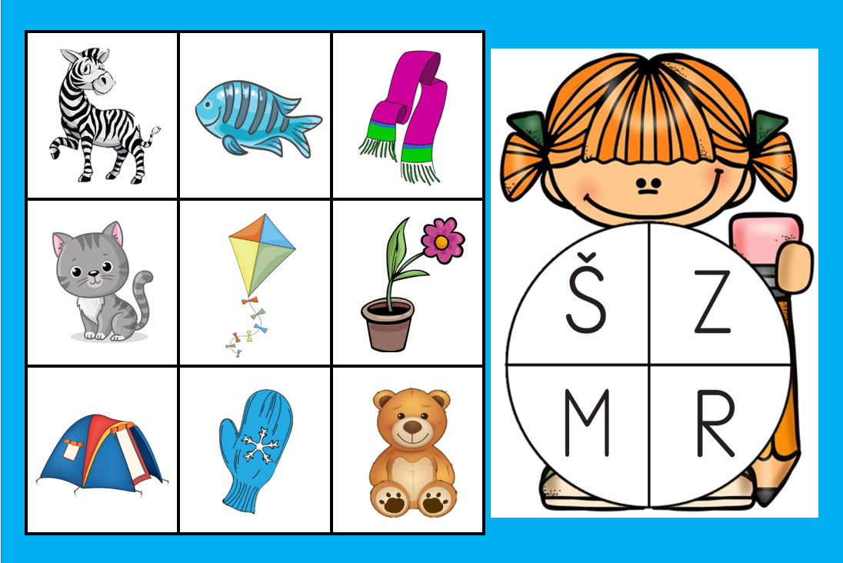

Slide 4
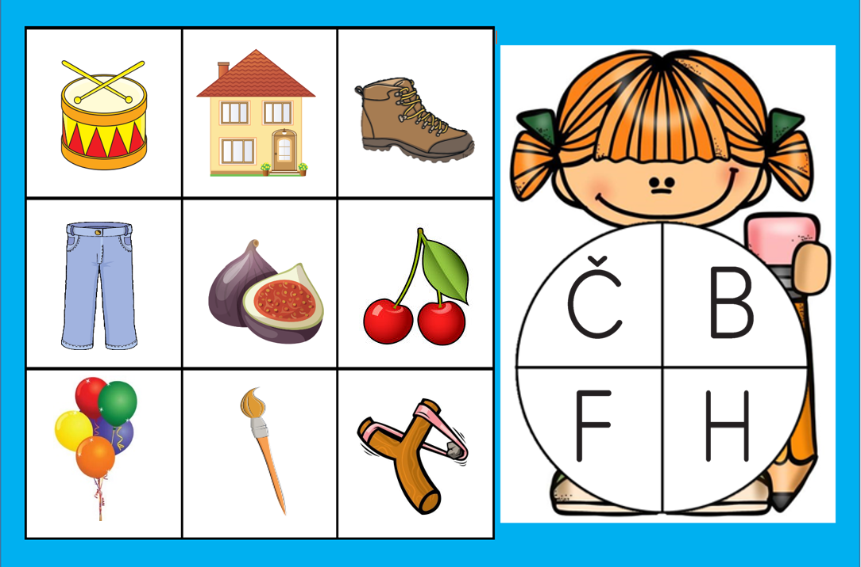

Slide 5
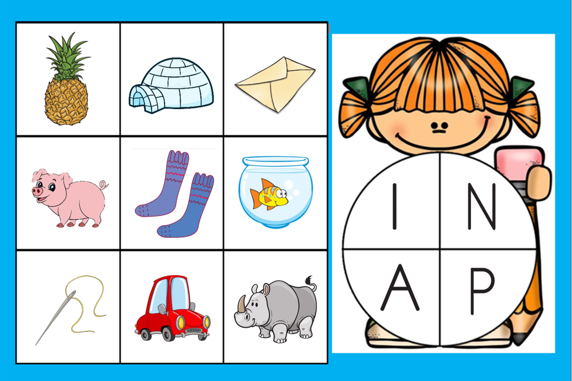

Slide 6
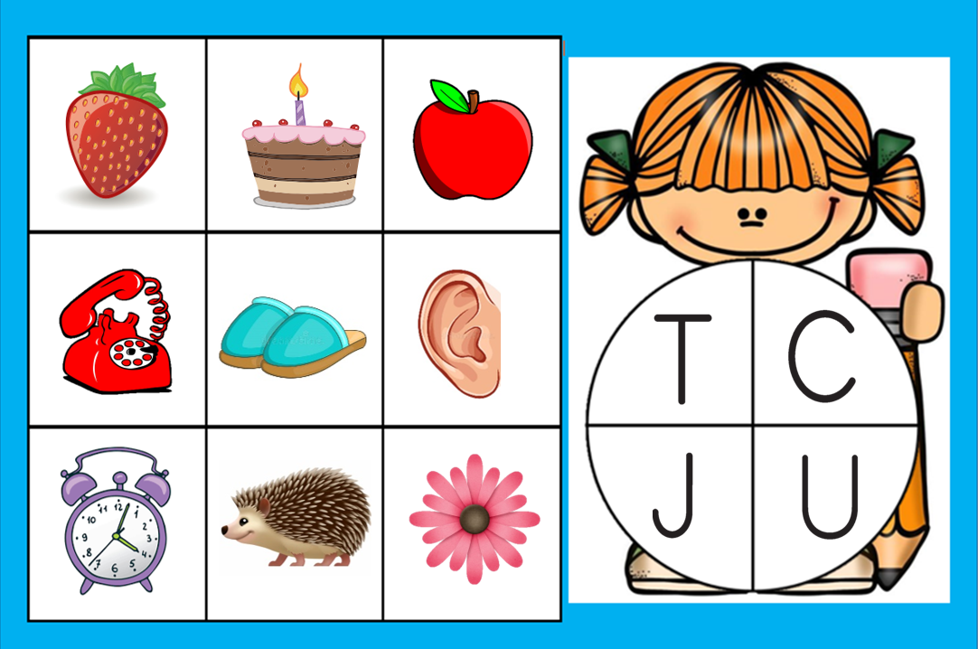

Slide 8
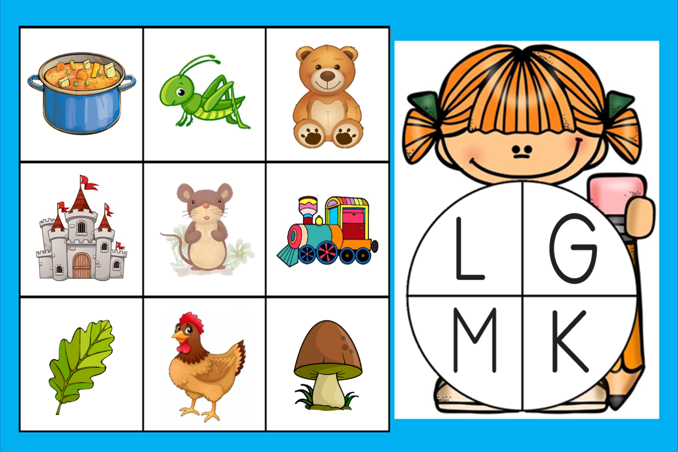

Slide 9
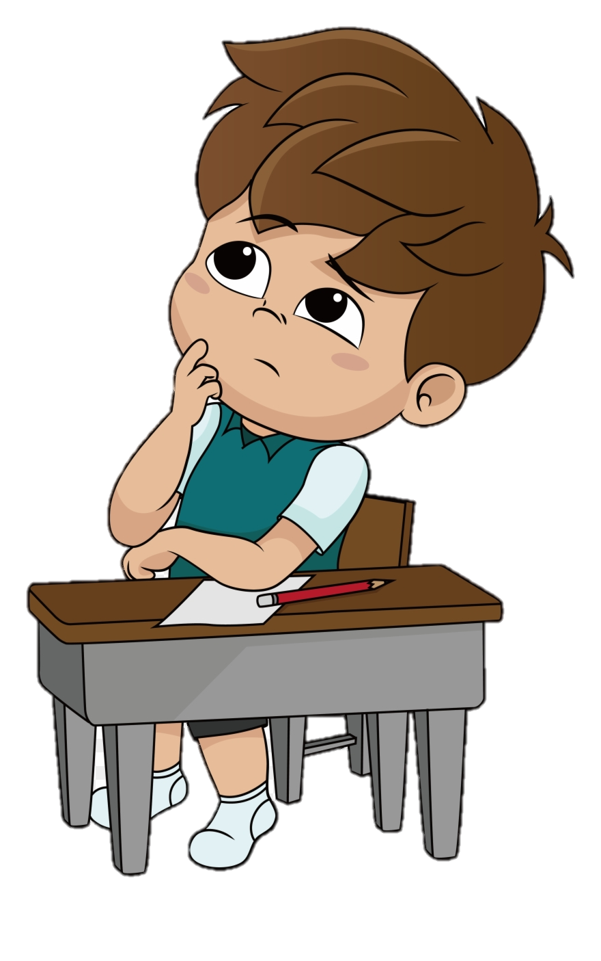
ZMOREŠ TUDI TO?

Slide 10
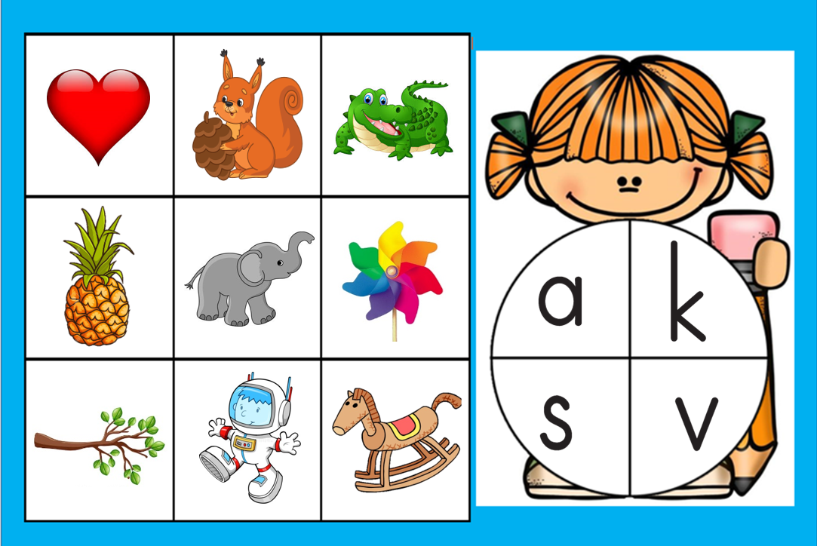

Slide 13
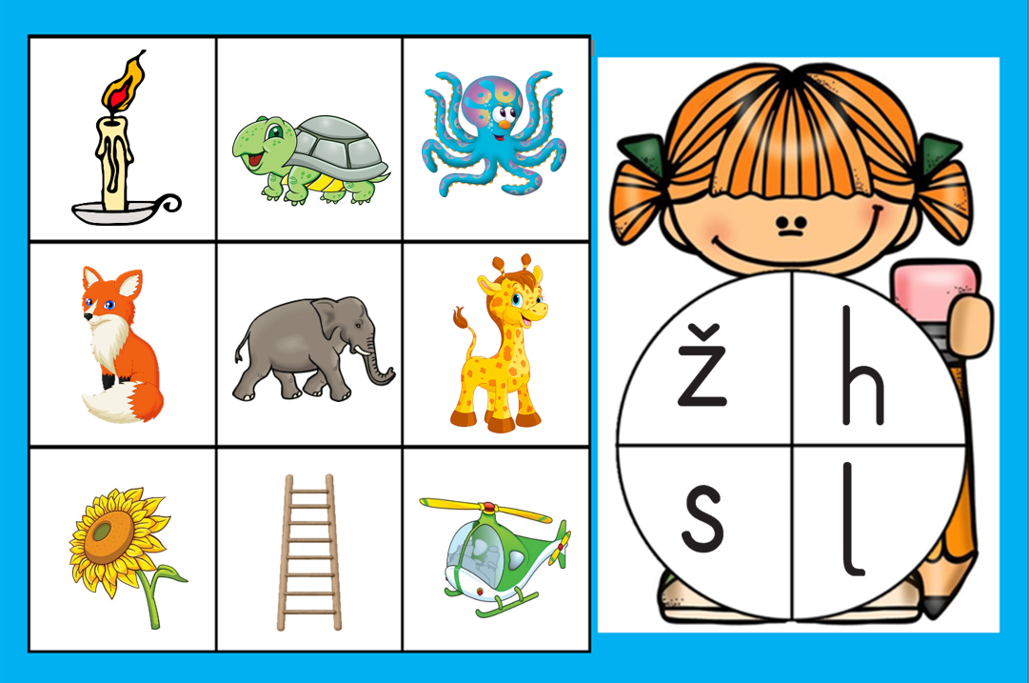

Slide 14
